Slide 1
ОТЧЕТ о проделанной работе за 2023 год Управление городского планирования и урбанистики города Алматы
Итоги 2023 года

Slide 2
Общее количество оказанных государственных услуг за 2023 год
1
Выдача справки по определению адреса объектов недвижимости на территории РК – 80 627справок
Предоставление исходных материалов при разработке проектов строительства и реконструкции
(перепланировки и переоборудования) (АПЗ) – 17 766 материала
Предоставление земельного участка для строительства объекта в черте населенного пункта - 170 материала
(в период с 1 января по 1 июля 2023 года)
Согласование эскизного проекта - 7 114 эскиза
Выдача разрешения на привлечение денег дольщиков - 96 разрешений
Выдача выписки об учетной записи договоров о долевом участи в жилищном строительстве - 14 240 выписок
Выдача решения о строительстве культовых зданий (сооружений), определении их месторасположения -66 решений
Выдача решения о перепрофилировании (изменении функционального назначения) зданий (сооружений) в культовые здания (сооружения) - обращений не поступало
Выдача решения на изменение целевого назначения земельного участка – 391 материала (с 1 июля по 31 декабря)
2
3
4
5
6
7
8
9
Всего за 2023 год Управлением оказано 120 470 государственные услуги

Slide 3
Освоение бюджета
Управления городского планирования и урбанистики города Алматы
План финансирования 2023 года:
План финансирования на 2023 год составил 8 100,0 млн.тенге, из них по программе 001 «Услуги по реализации государственной политики в сфере архитектуры и градостроительства на местном уровне» 563,0 млн.тенге, по программе 002 «Разработка генеральных планов застройки населенных пунктов» 7529,4 млн.тенге, по программе 005 «Капитальные расходы государственных органов» 7,6 млн.тенге.
Исполнение на 31.12.2023 г. составило 7 895,5 млн.тенге или 97,5%.
План финансирования на 2024 год:
План финансирования на 2024 год составит около 10 802,6 млн.тенге, из них по программе 001 «Услуги по реализации государственной политики в сфере архитектуры и градостроительства на местном уровне» 631,8 млн.тенге, по программе 002 «Разработка генеральных планов застройки населенных пунктов» 10 151,2 млн.тенге, по программе 005 «Капитальные расходы государственных органов» 19,6 млн.тенге.

Slide 4
Государственные закупки
Управления городского планирования и урбанистики города Алматы
Государственные закупки за 2023 год:
Было объявлено 71 закупок на сумму - 7 586 251,9 тыс. тг. из них: Конкурсы – 16 Запрос ценовых предложений – 40 Из одного источника путем прямого заключения договора – 7 Конкурс с применением особого порядка – 8 Товары на сумму – 4 360,1 тыс тг. Работы и услуги на сумму – 7 581 891,8 тыс тг.
Государственные закупки на 2024 год:
Запланировано 68 закупок на сумму - 4 173 630,5 тыс тг. из них:
Конкурсы – 20
Запрос ценовых предложений – 32
Из одного источника путем прямого заключения договора – 11
Конкурс с применением особого порядка – 5
Товары на сумму – 2 256,4 тыс тг.
Работы и услуги на сумму – 4 171 374,0 тыс тг.

Slide 5
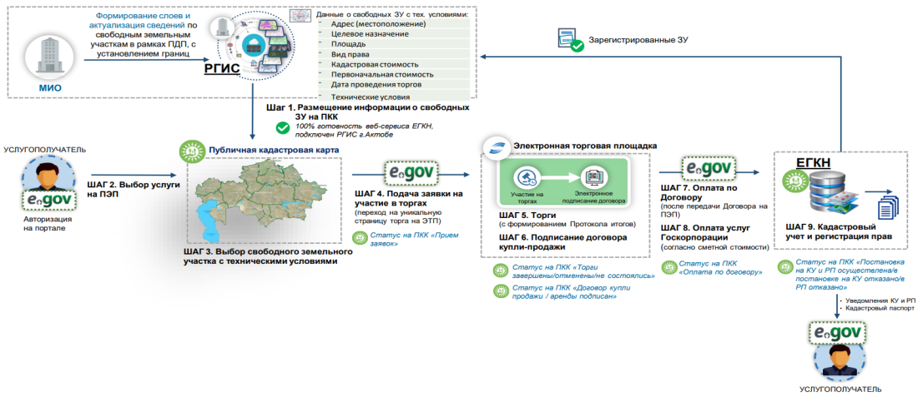
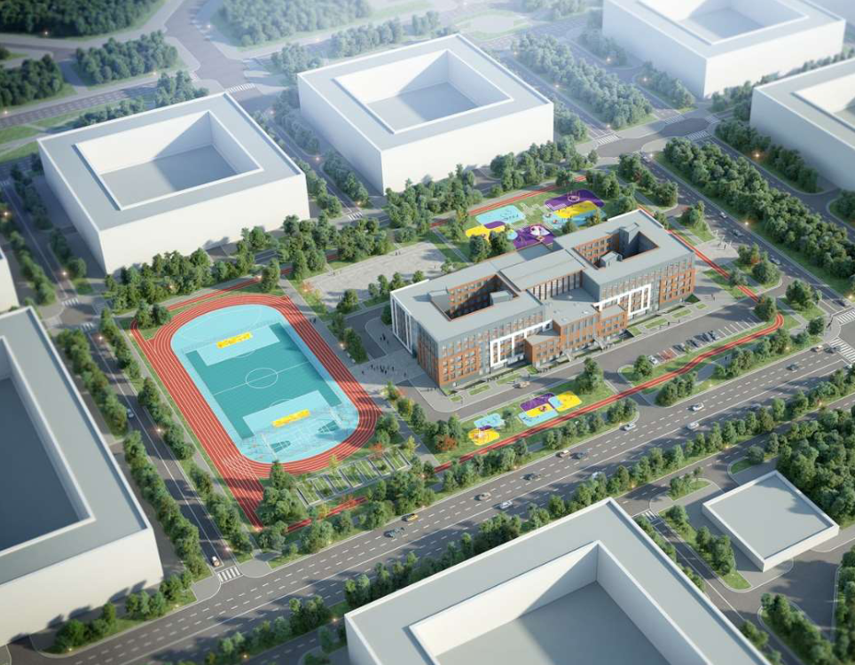
Об оказании государственных услуг в сфере земельных отношений
Согласно вступившим в силу с 1 июля 2023 года изменениям в Земельном Кодексе Республики Казахстан исключен институт Земельной комиссии, оказание государственных услуг по предоставлению земельных участков, изменению целевого назначения земельного участка с 1 июля текущего года перешло в Управление городского планирования и урбанистики города Алматы.
Планы 2024 год
В рамках реализации Государственной программы «Цифровой Казахстан», Управлением, ведутся работы по автоматизации оказания государственных услуг в сфере земельных отношений путем разработки региональной геоинформационной системы «РГИС». С текущего года Управлением будут оказываться государственные услуги через РГИС.
Вместе с этим, в рамках пилотного Национального проекта «КОМФОРТНАЯ ШКОЛА» по городу Алматы, Управлением, предоставлено 4 земельных участков для строительства объектов образования (школы) по адресу:
- Алатауский район, мкр. Теректи, уч. 218;
- Алатауский район, мкр. Акбулак, ул. Шарипова, 38;
- Ауэзовский район, мкр. 1, д. 76а;
- Бостандыкский район, восточнее ул. Розыбакиева, южнее ул. Левитана.

Slide 6
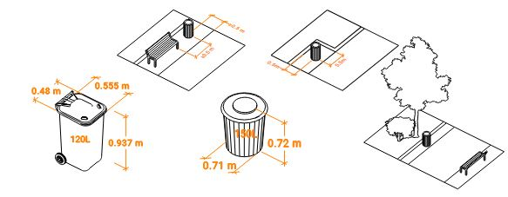
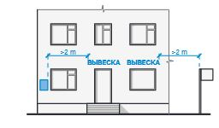
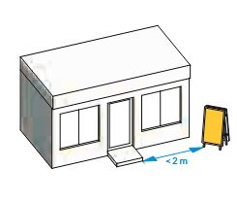
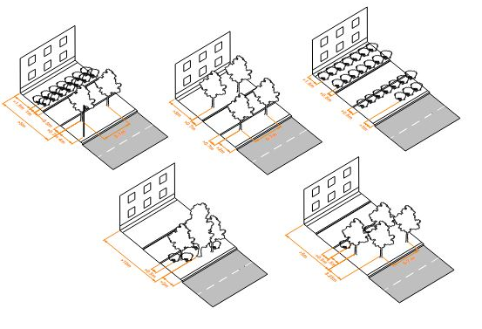
Дизайн код города Алматы
В целях определение порядка формирования архитектурного стиля города Алматы с учетом исторических, ландшафтно-природных, функциональных, местных особенностей и современных потребностей жителей и гостей города Алматы. Управлением была начата работа по разработке – Дизайн кода города Алматы.
Проект решения «Дизайн-кода города Алматы» утвержден
Маслихатом города Алматы от 28 декабря 2023 года
формирование комплексного подхода и развитие качественной городской среды,
обеспечение соблюдения Дизайн-кода при строительстве,
унификация городских элементов под различные масштабы
разработка материалов и регламентов для оформления сформированных туристических маршрутов;
минимизация визуального шума и развитие МСБ.

Slide 7
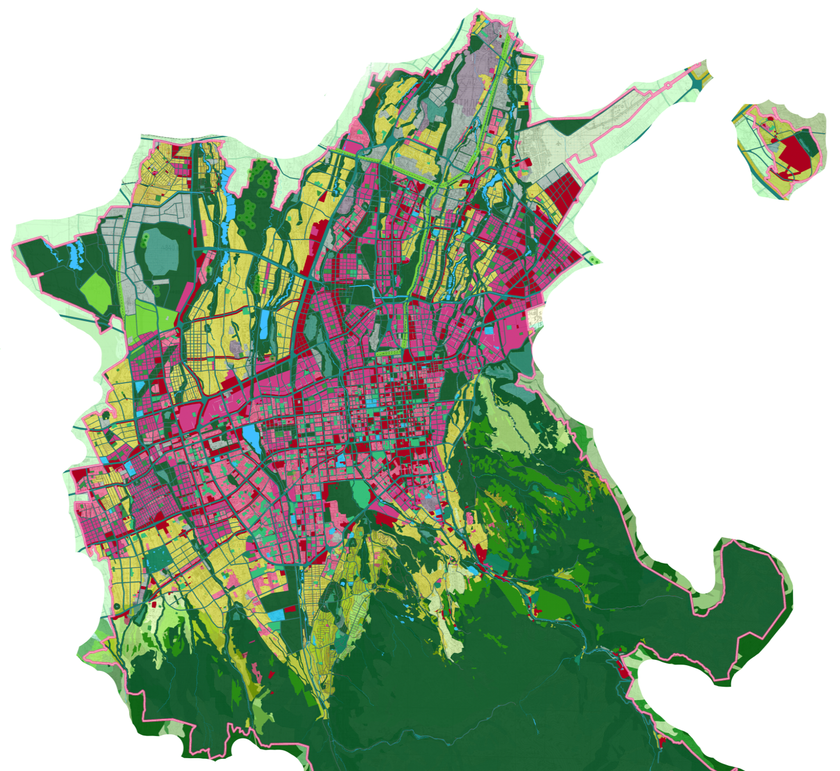
Генеральный план города Алматы и Проект Детальной Планировки
Управления городского планирования и урбанистики города Алматы
Генеральный план города Алматы с расчетным сроком до 2040 года утвержден постановлением Правительства РК от 3 мая 2023 года № 349.
Постановление Правительства РК от 19.12.2002 года № 1330
«О Генеральном плане города Алматы» признано утратившими силу.
Новым Генеральным планом города уделяется особое
внимание сохранению целостности предгорных зон
и недопущению уплотнительной и хаотичной
застройки.
Генеральный план является основой для
разработки и осуществления перспективных и
первоочередных программ развития городской
инфраструктуры, сохранения и развития территорий.
Согласно ст. 61 Закона «Об архитектурной, градо-
строительной и строительной деятельности в РК»,
проекты градостроительного освоения отдельных
частей территорий городов проекты детальной
планировки (ПДП) являются производными от
действующего генерального плана.
На основании Генерального плана г. Алматы от 3 мая
2023 года утвержден ПДП города постановлением
акимата г. Алматы от 29 декабря 2023 года.

Slide 8
Наружная (визуальная) реклама
Проделанная работа за 2023 год:
Учет, регистрация объектов наружной (визуальной) рекламы по уведомлениям – 42 832 объектов
Инвентаризация незаконных рекламных объектов – 84 229объектов
Аннулированные уведомления о размещении рекламы - 160 объектов
Учет, регистрация налоговой отчетности, по объектам - 127 061 объектов
Выданные предпринимателем рекомендации об устранении нарушений - 1050 объектов
Рассмотренные обращения физических и юридических лиц – 4200 обращений
Сведения к зачислению налогов за размещение наружной (визуальной) рекламы составило – 3 892 174 308 тенге
План на 2024 год:
Утверждение Правил размещения изображений наружной (визуальной) рекламы на территории города Алматы
Планируемое поступление в бюджет по начислениям платы за размещение наружной (визуальной)
рекламы – 3 900 000 000 тенге.

Slide 9
Проекты преобразования пешеходных пространств
Проделанная работа за 2023 год:
Планы на 2024 год:
1. пр. Сейфуллина от ул. Сатпаева до пр. Райымбека;
2. пр. Райымбека от пр. Сейфуллина до ул. Пушкина;
3. ул. Сатпаева от ул. Луганского до ул. Мусрепова;
4. пр. Достык от пр. Абая до пр. Аль-Фараби;
5. ул. Пушкина от пр. Райымбека до ул. Гоголя;
6. ул. Мусрепова от ул. Сатпаева до пр. Абая;
7. ул. Казыбек би от пр. Достык до р. Кіші Алматы.
В 2023 году вышесказанные улицы разработаны ПСД
и переданы в районные акиматы
Проект - ул. Байсеитовой от ул. Сатпаева до ул. Жамбыла
включая два сквера в квадрате улиц Шевченко, Панфилова,
Курмангазы и Абылай хана – введен в эксплуатацию;
ул. Момышулы от ул. Шаляпина до ул. Толе би);
ул. Жандосова от реки Большая Алматинка до ул. Саина;
ул. Саина от пр. Абая до ул. Толе би;
пр. Абая от ул. Момышулы до ул. Жарокова;
ул. Толе би от ул. Яссауи до ул. Садовникова;
ул. Суюнбая от пр. Райымбека до до Рощи Баума;
ул. Жарокова от пр. Абая до мкр. Казахфильм;
ул. Масанчи от ул. Сатпаева до ул. Кабанбай батыра.
Проекты прошли Градостроительный совет.
Получены Согласования Эскизного проекта
На этапе получения технических условий на подключения к магистральным сетям был получен отказ от ГКП на ПХВ «Алматы Су»
по причине – нецелесообразным использование источников водоснабжения питьевого качества для технических нужд.
На основании вышеизложенного данные проекты не могут пройти вневедомственную экспертизу из-за некомплектности
проектно-сметной документации.
Управлением на 2024 год запланирована разработка проектов преобразования территории (мастер-план) на основе комплексного анализа, с реорганизацией жилищно-гражданских объектов и пешеходно-транспортных связей 7-ми улиц, по следующим локациям:
1. ул. Сатпаева от ул. Байзакова до ул. Тлендиева;
2. ул. Ауэзова от ул. Гоголя до ул. Тимирязева;
3. ул. Гоголя от ул. Желтоксан до ул. Ауэзова;
4. ул. Макатаева от р. Кіші Алматинка до ул. Муканова;
5. ул. Розыбакиева от ул. Витебская до улицы Толе би;
6. ул. Жандосова от ул. Байзакова до р. Б. Алматинка;
7. ул. Радостовца от ул. Толе би до пр. Абая.
В настоящее время техническая спецификация вышеуказанных улиц на стадии формирования.

Slide 10
Паспортизация объектов недвижимости города Алматы в целях их обследования на сейсмостойкость
Заказчик – КГУ «Управление городского планирования и урбанистики города Алматы»
Генеральный подрядчик – АО «Казахский научно-исследовательский и проектный институт строительства и архитектуры»
Субподрядчик – ТОО «Институт сейсмологии»
Субподрядчик – ТОО «КазСтройИнжиниринг ПВ»
Цель работы
Создание электронного паспорта объектов недвижимости города Алматы в ГИС программе (форматы: JPG, SHP, XML) с геопривязкой фотоматериалов, с привязкой объектов к местной системе координат города Алматы
Получение актуальных данных по обследованию сейсмостойкости объектов недвижимости по городу Алматы
Количество обследуемых объектов на 2023-2024 год составляет: 16 701 объектов
из них:
1 641 - МЖД
15 060 - гражданские и общественные здания.
2023
2024
Количество обследуемых объектов на 2023 год
составляет – 3 500 объектов
Октябрь – 1 000 объектов
Ноябрь – 1 500 объектов
Декабрь – 1 000 объектов
В настоящее время 3500 объектов обследовано
Количество обследуемых объектов на 2024 год
составляет – 13 201 объект
Разбивка по количеству сдачи объектов по месяцам в настоящее время не определена, запланирована на конец января 2024 года.

